Slide 1
Цели и задачи
Помочь детям почувствовать духовную жизнь русского народа
Воспитывать гордость за свой народ ,пробуждать чувство любви
к Родине ,посеять семена патриотизма.
-Развивать нравственные качества личности дошкольника.
-Помочь детям осознать взаимосвязь настоящего ,прошлого
и будущего ,ощутить себя в потоке времени.
Познакомить с культурным наследием предков

Slide 2
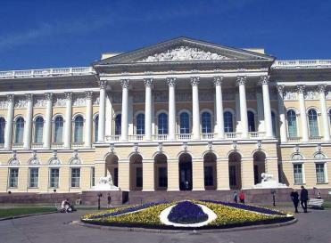
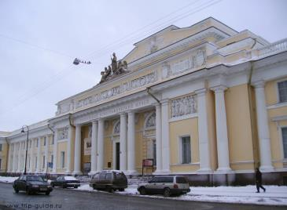
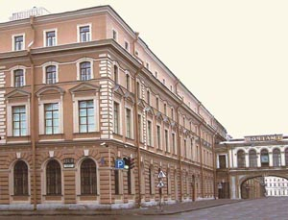
Посещение музеев
Русский музей
Музей этнографии
Музей религии и атеизма

Slide 3
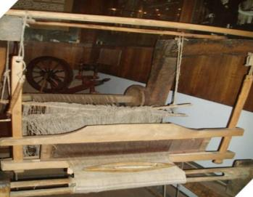
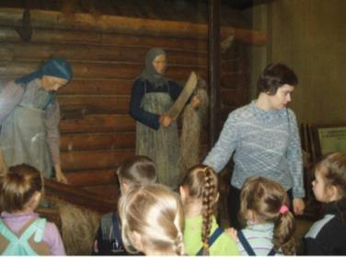
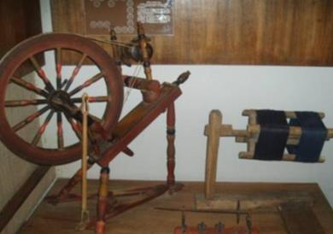
Как рубашка в поле выросла

Slide 4
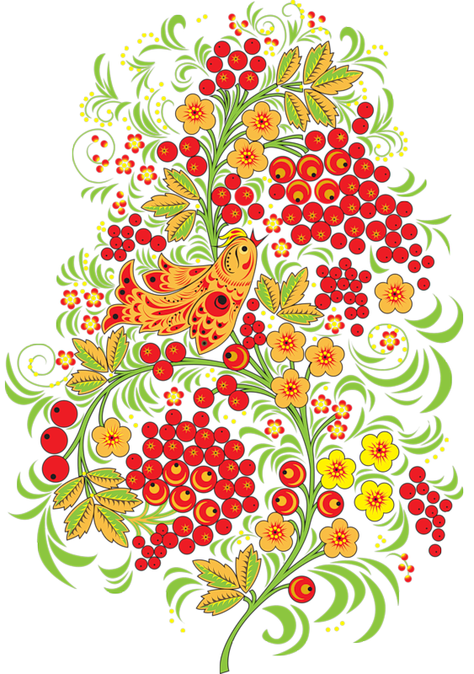
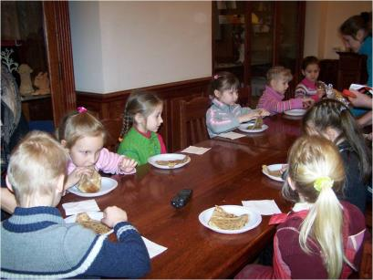
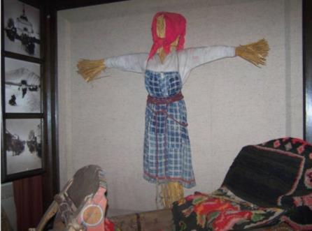
Масленица

Slide 5
Народные промыслы
Дымка
Хохлома
Городец
Гжель

Slide 6
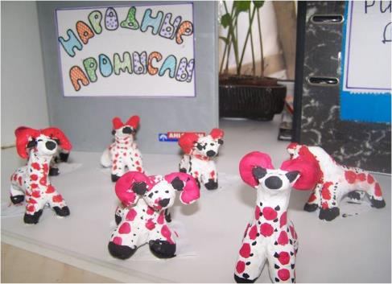
Дымковская игрушка
Хороша игрушка расписная,
Вся поет ,безхитростно светла.
И видна мне радость молодая
Ставшего искусством ремесла.
Не потому ль игрушкой этой
Народ так свято дорожил,
Что он свое стремленье к свету
В фигурки яркие вложил.
Сегодня игрушек сверкающий ряд
Выходит на свет показать свой наряд.

Slide 7
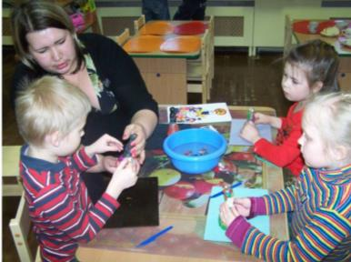
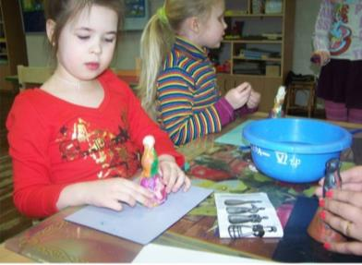
Закреплять у детей умение лепить
игрушку с натуры.
Самостоятельно выбирать способы
и приемы лепки.

Slide 8
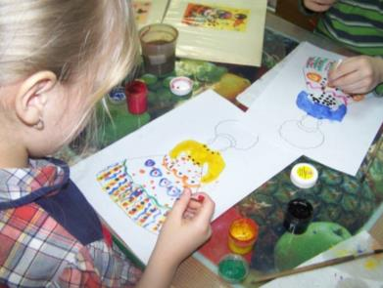
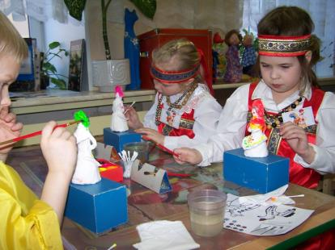
Развивать у детей чувство цвета
при составлении узора.
Самостоятельно расписывать игрушку
дымковскими узорами.

Slide 9
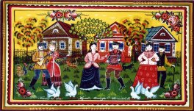
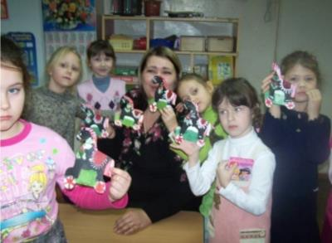
Городецкие узоры
Городецкий конь бежит! Вся земля вокруг дрожит!
Птицы яркие летают и пушинки расцветают.
Если взглянешь на дощечки ,ты увидишь чудеса!
Городецкие узоры тонко вывела рука.

Slide 10
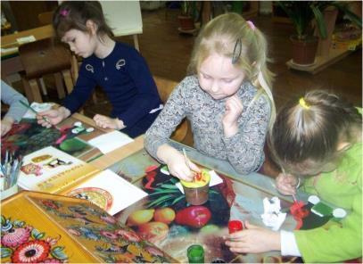
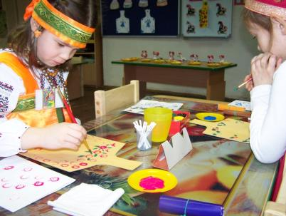
Знакомить детей с изделиями городецких
мастеров.
Показать особенности рисования растительных
элементов городецкой росписи- купавки ,розана
и листочка.
Формировать представление детей о стилизованных
формах народной росписи ,учить сравнивать с
реальным миром природы.
Формировать навык смешивать краску на палитре
для получения нужного оттенка.

Slide 11
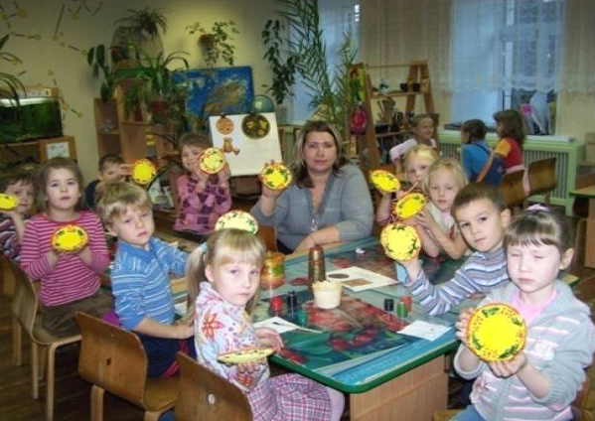
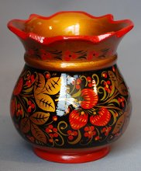
Золотая хохлома
Как волшебница Жар-птица
Не выходит из ума
Чародейка ,мастерица ,
Золотая хохлома!
И богата и красива ,
Гостю рада от души-
Кубки ,чаши и ковши!
И чего здесь только нету:
Гроздья огненных рябин,
Маки солнечного лета
И ромашки луговин.
Все вобрала словно память:
Зорь червонные лучи
И узорчатый орнамент
Древнесуздальской парчи.

Slide 12
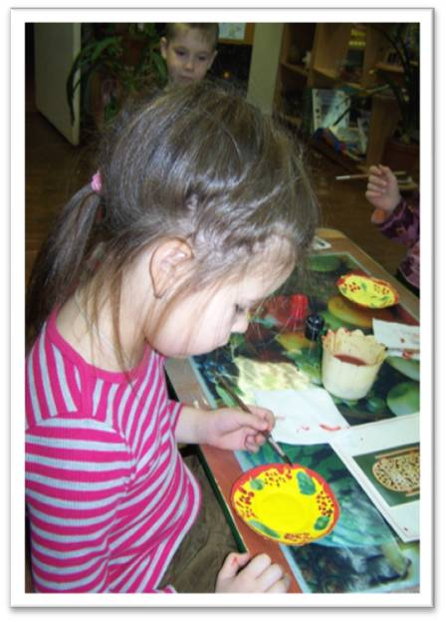
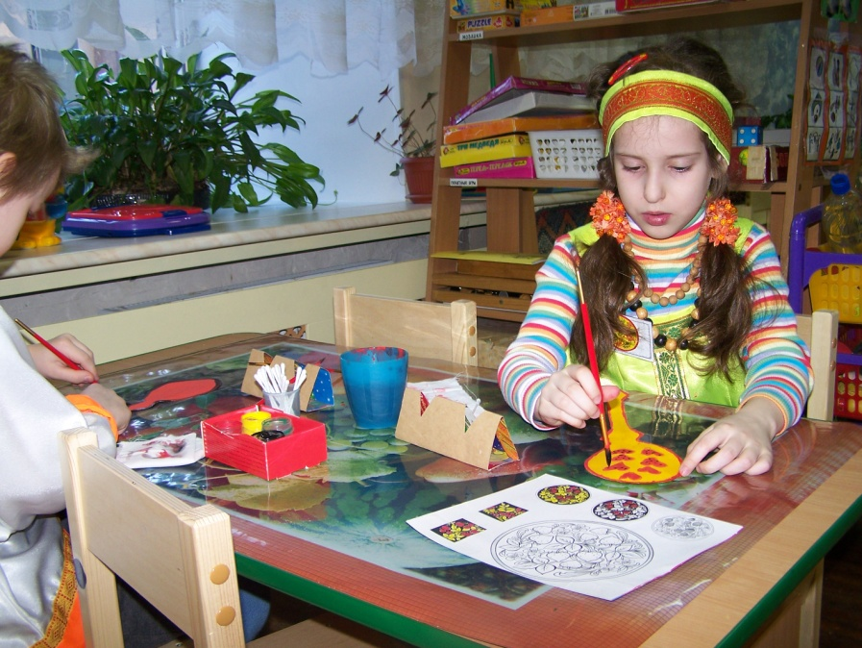
Дать представление детям о хохломском промысле,
истории возникновения.
Формировать умение выделять в росписи отдельные
элементы: «реснички», «травинки», «усики», «завитки»
«капельки», «кустики».
-Воспитывать эстетическое восприятие народной
росписи.

Slide 13
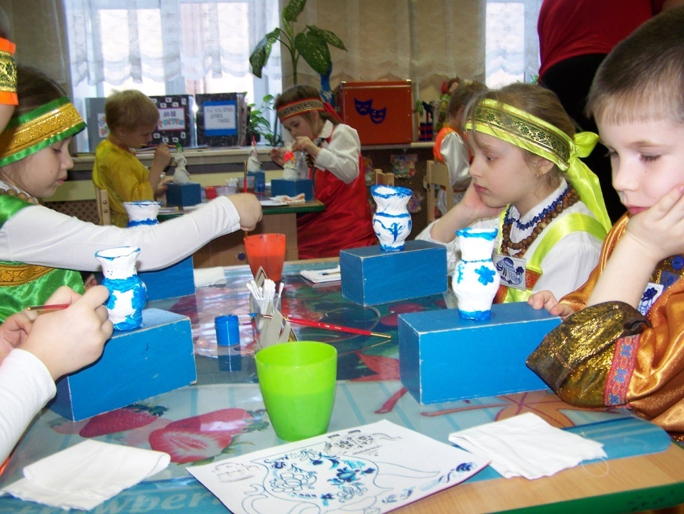
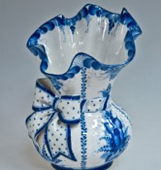
Голубая гжель
Синяя сказка - глазам загляденье,
Словно весною капель.
Ласка ,забота ,тепло и терпенье
Русская ,звонкая Гжель.
Синие птицы по белому небу ,
Море цветов голубых .
Кувшины и кружки – быль или небыль?
Изделия рук золотых.

Slide 14
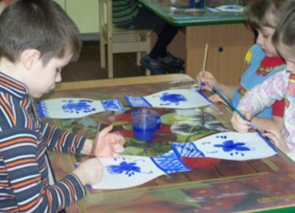
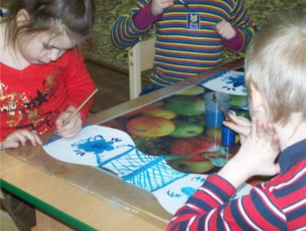
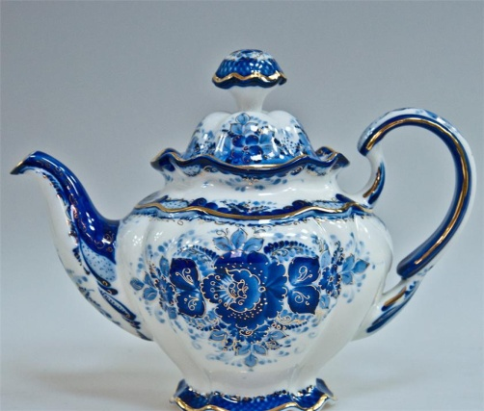
- Расширять знания детей об
истории гжельского промысла.
Формировать умение выделять
характерные особенности гжельской
росписи
-Развивать творчество , фантазию.

